Slide 1
Social- och äldrenämndens nämnd- och verksamhetsplan 2025
Informationsfrukost
18 december 2024

Slide 2

Socialnämndens mål 2025
Barn, unga och vuxna i behov av stöd får insatser i tid av god kvalitet från socialtjänsten
Kommunen är en attraktiv arbetsgivare med kompetenta och engagerade chefer och medarbetare som har invånarna i fokus
Kommunen är tillgänglig och arbetar förebyggande i samarbete mellan socialtjänst, skola, fritid, vård och civilsamhälle för att fånga upp behov och sätta in insatser
Nämndens verksamheter har en god ekonomisk hushållning som säkerställer maximal nytta för invånarna av insatta medel
Invånare får en förbättrad livssituation efter stöd från socialtjänsten

Slide 3
Nytt mål Socialnämnden
Mål:
Invånare får en förbättrad livssituation efter stöd från socialtjänsten ​
Aktiviteter för att uppnå målet:
Införa systematiska bedömningsverktyg för att säkerställa rätt insats och en rättssäker bedömning
Införa systematisk uppföljning av individers livssituation på individ- och gruppnivå
Utveckla socialtjänstens insatser så att de motsvarar behoven hos barn, unga och vuxna
Förbättra kompetensförsörjningen och få fler invånare i egen försörjning

Slide 4
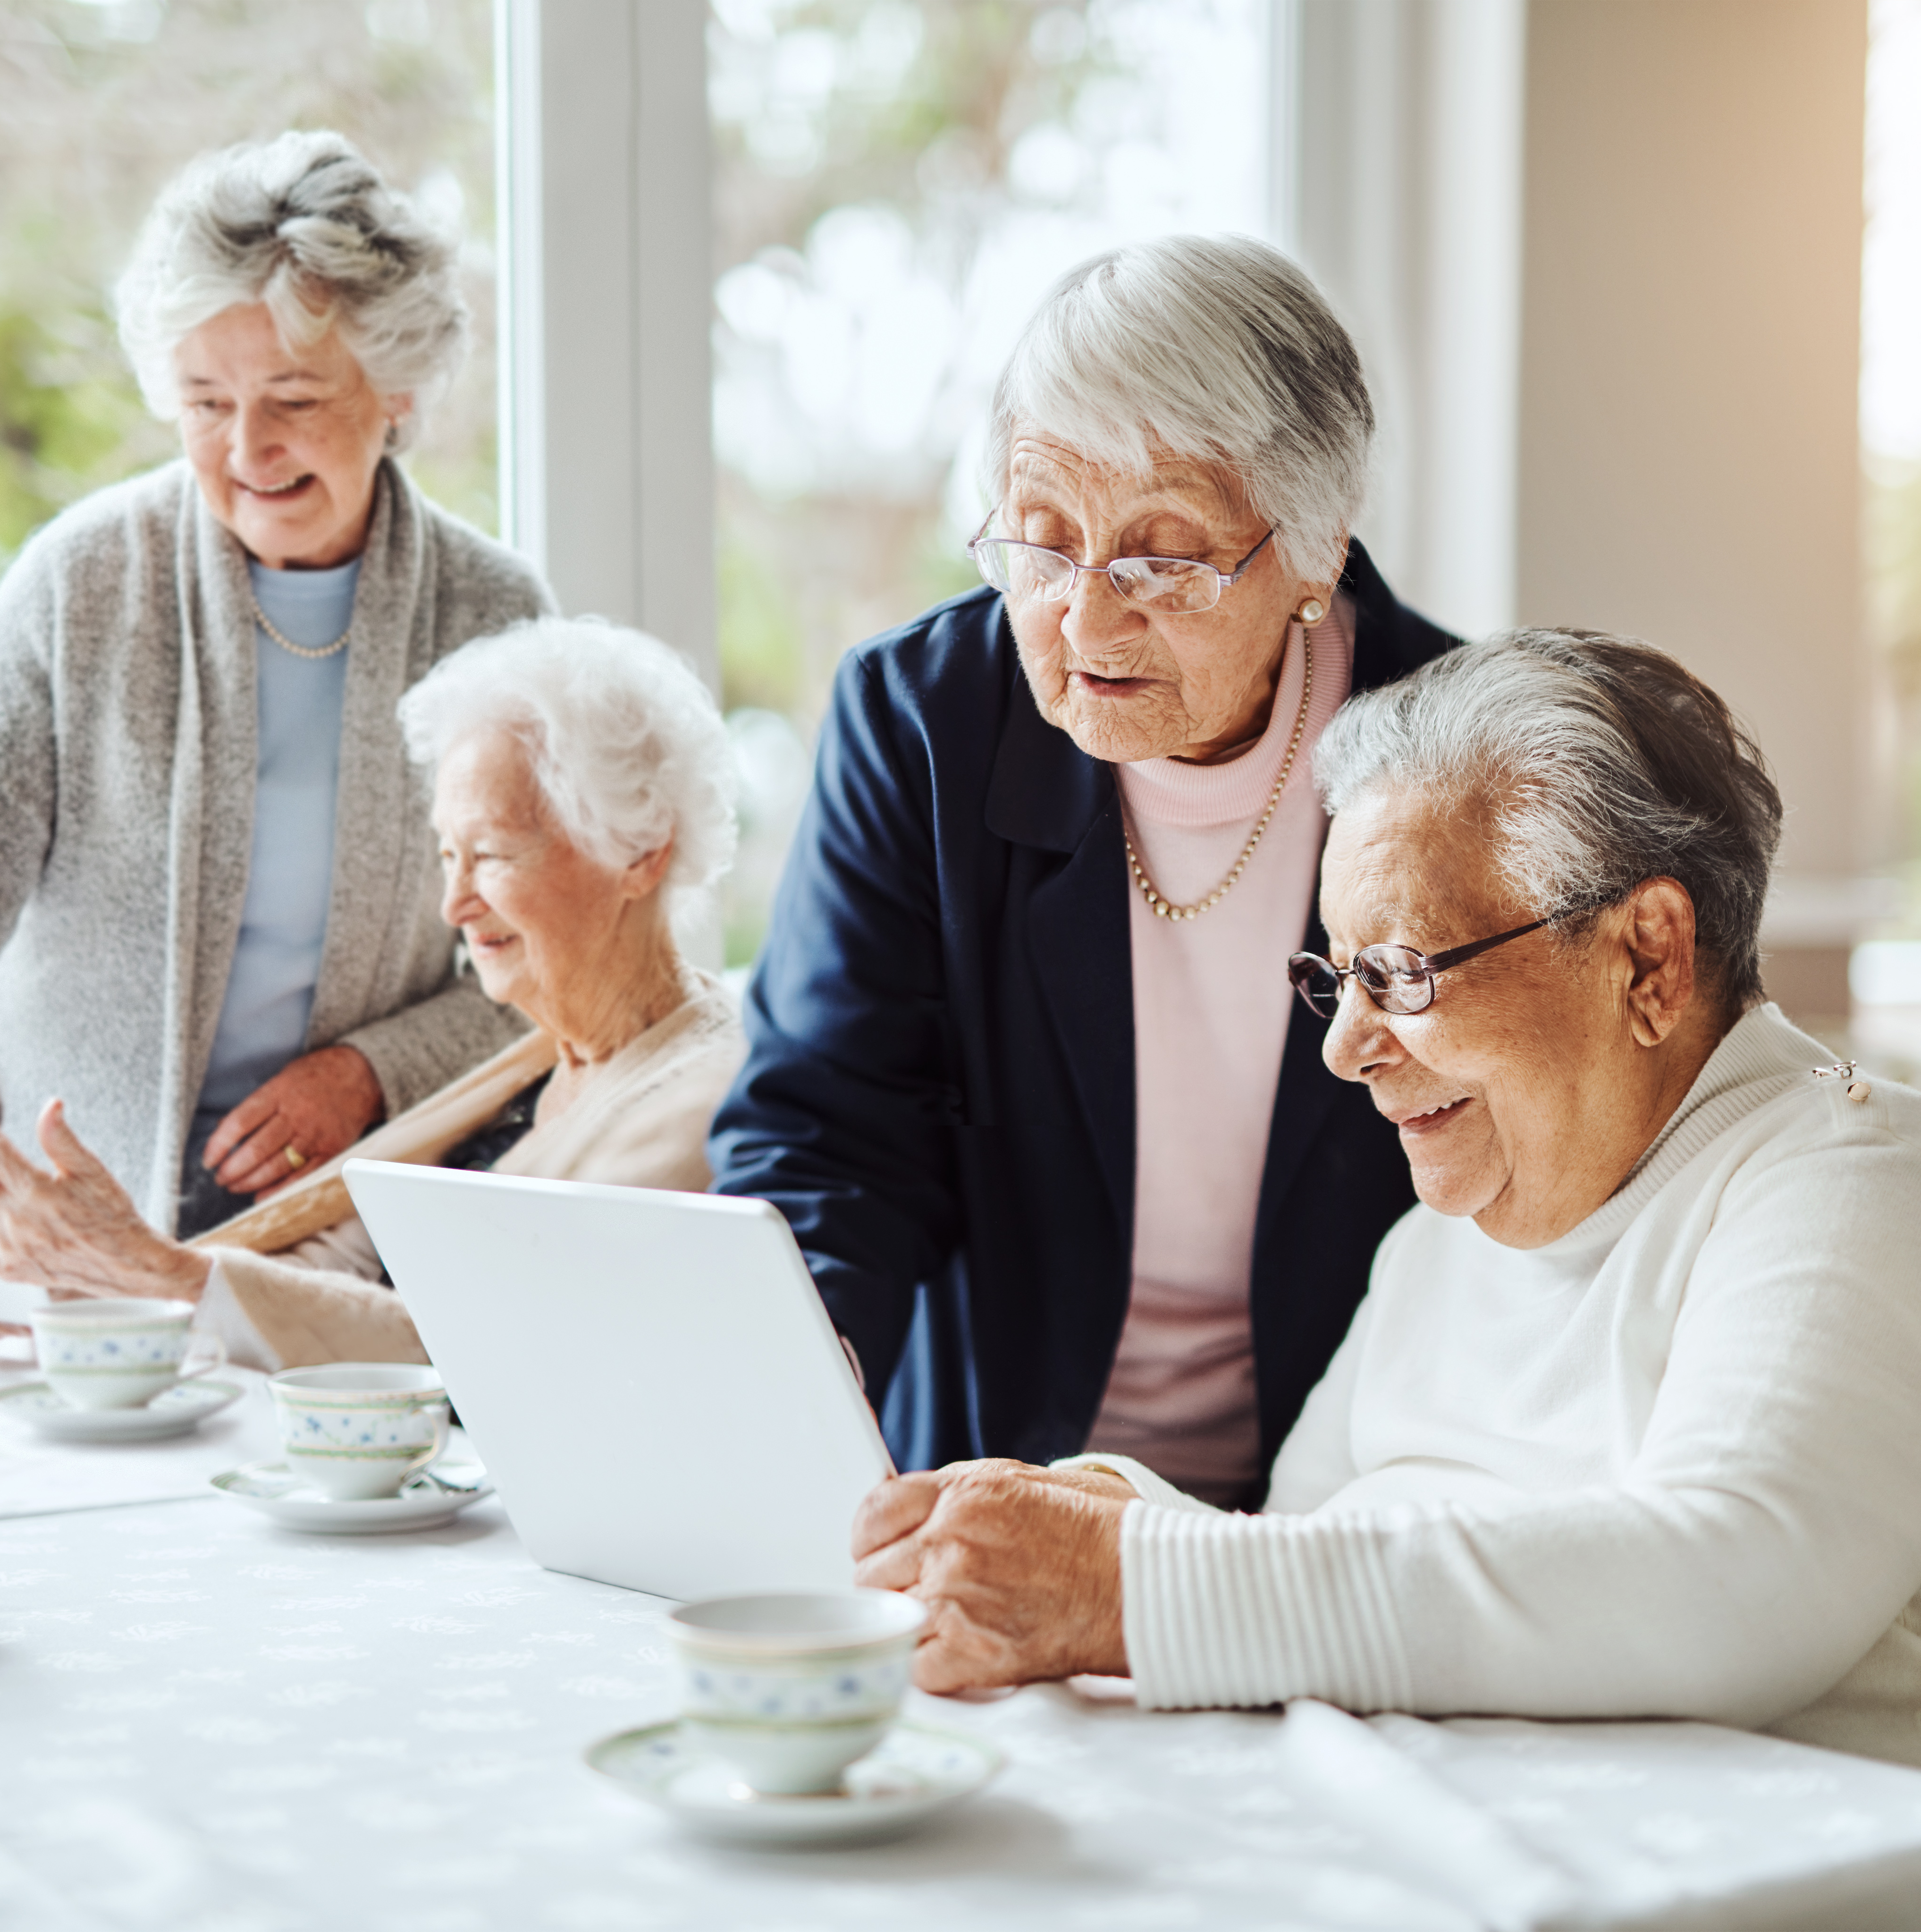
Äldrenämndens mål 2025
Äldre med behov av stöd får en god och trygg omsorg
Kommunen arbetar hälsofrämjande och förebyggande i nära samarbete med föreningslivet för att fler äldre ska kunna bo kvar hemma längre
Äldre har möjlighet att välja bland utförare av god kvalitet inom hemtjänst och särskilt boende
Kommunen är en attraktiv arbetsgivare med kompetenta och engagerade chefer och medarbetare som har invånarna i fokus
Nämndens verksamheter har en god ekonomisk hushållning som säkerställer maximal nytta för invånarna av insatta medel

Slide 5
Nytt mål Äldrenämnden
Mål:
Kommunen arbetar hälsofrämjande och förebyggande i nära samarbete med föreningslivet för att fler äldre ska kunna bo kvar hemma längre
Aktiviteter för att uppnå målet:
Fortsatt utveckling av förvaltningens förebyggande arbete
Öka kvaliteten inom insatsen hemtjänst för att främja trygghet, välbefinnande och möjlighet till att bo kvar i sitt eget hem

